Slide 1
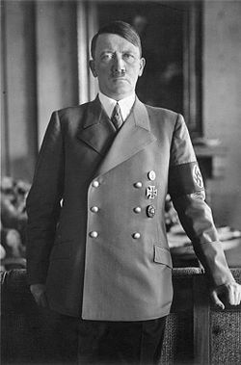
Адольф Гітлер

Slide 2
Адо́льф Гі́тлер— політичний та державний діяч Німеччини, рейхсканцлер від 1933 до 1945 року, провідник Націонал-соціалістичної робітничої партії Німеччини (НСДАП), один із ідеологів національного соціалізму. Військово-промисловий комплекс, створений за його правління, вивів Німеччину з глибокої економічної кризи, в якій та опинилася після Першої світової війни.
Гітлер був одним із ініціаторів розв'язування Другої світової війни, у якій Німеччина зазнала поразки.

Slide 3
У літературі можна часто зустріти, що справжнє прізвище Адольфа було Шикльґрубер . Але А. Гітлер ніколи не носив цього прізвища. Його батько, як незаконно народжений син Анни Марії Шикльґрубер, носив це прізвище до 40 років. Після усиновлення його Георгом Гітлером він від 1877 року мав прізвище Гітлер, ще за два роки до народження сина Адольфа.

Slide 4
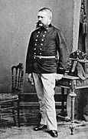
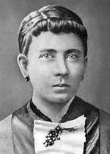
Адольф Гітлер народився 20 квітня 1889 р. у готелі «У померанця» в Браунау-на-Інні, маленькому австрійському містечку поблизу Лінцу, на кордоні з Баварією, на території тодішньої Австро-Угорщини. Він був четвертим із шести дітей Алоїса Гітлера (до того — Шикльґрубера), дрібного службовця-митника, який 1876 року взяв прізвище свого прийомного батька — Гітлер, та Клари Гітлер.
(Батько — Алоїс Гітлер)
(Мати — Клара Гітлер)

Slide 5
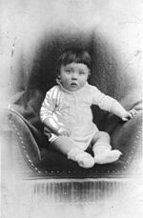
Дитинство Адольфа проходило під сильним впливом суворого батькового виховання, який хотів примусити сина повторити його кар'єру службовця, та безумовної любові з боку матері. Дитячою читанкою Гітлера були твори Джеймса Фенімора Купера та Карла Мая. Випадково натрапивши в батьківському домі на брошурку на військову тему (антинаполеонівські війни), почав цікавитися війною та солдатами.
(Адольф Гітлер в дитинстві.)

Slide 6
3 січня 1903 року у віці 65 років помер його батько. Гітлеру було тоді 13 років. Спроби матері продовжувати виховання в батьківський спосіб були не надто успішними. Із-за шкільних проблем, викликаних його характером. Навчатися Адольф почав 1895 року в народній школі у Фішльгаймі, поблизу Ламбаха. Від 1900 року він навчався у державній реальній школі в Лінці.

Slide 7
У реальній школі, яку відвідував хлопчик, він мав серйозні труднощі. Вже перший рік школи (1900/01) йому довелося повторити. У школі Гітлер мало чим виділявся. Його вчителі говорили про недостатнє та швидко зникаюче бажання працювати. Це, а також часті переїзди родини і зміна шкіл, не допомогло йому досягти академічних чи професійних успіхів.

Slide 8
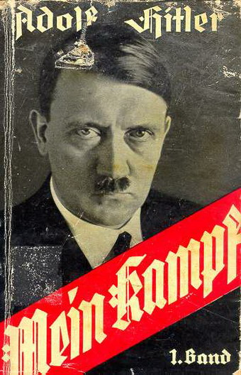
У своїй книзі-життєписі «Моя боротьба» Адольф Гітлер наголошує, що навмисне вчився погано, протестуючи проти бажання батька бачити його державним службовцем, а не художником, як того хотів Адольф.

Slide 9
Лише з другої спроби вступивши до вищої реальної школи, у віці 16 років він покинув навчання. Тоді він почав пити, причому одного разу напився так сильно, що був підібраний вночі на приміському шляху якоюсь служницею. Після цієї події він став анти-алкоголіком. З 1905 року Гітлер жив досить непоганим життям у Відні, отримуючи пенсію для сиріт, яка, всупереч розповідям про його юність, була не такою вже маленькою, та матеріальну підтримку від своєї матері. Також він підпрацьовував у якості тимчасового працівника, коли мав потребу в грошах, та як художник, продаючи акварелі.

Slide 10
21 грудня 1907 року, його мати померла у віці 47 років від раку грудей. Гітлер втратив останню в житті опору. Родичі не хотіли фінансово підтримувати шкільного невдаху та безробітного. В нього почали закінчуватися гроші, а родичі не бажали надавати йому жодної матеріальної підтримки. В той період життя його єдиним доходом стала сирітська пенсія.

Slide 11
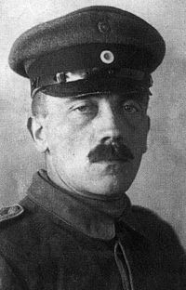
1 серпня 1914 почалася Перша світова війна. Гітлер зрадів звістці про війну. Він негайно подав заяву Людвігу III, щоб отримати дозвіл служити в Баварській армії. Вже наступного дня йому запропонували з'явитися в будь-який баварський полк.
Гітлер під час Першої світової війни 1914–1918 рр.

Slide 12
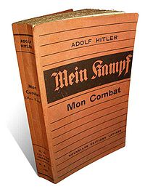
Основні засади ідеології Гітлера він описав у автобіографічній книзі «Майн кампф». В її основі лежали ідеї шовінізму, соціалізму та антисемітизму, увібрані ним від низки австрійських ідеологів: Георга фон Шенерера, Карла Люгера, Ріхарда Вагнера. На його погляди впливали католицька церква та євреї. Слов'яни, за переконаннями Гітлера, також вважалися «недолюдьми» .
Книга Гітлера «Майн кампф» у виданні 1934 року.

Slide 13
Після завершення Першої світової Гітлер 21 листопада 1918 року повернувся до Мюнхена. Тоді, не бажаючи підпасти під демобілізацію він записався до Рейхсверу. Саме в цей період свого життя відкрився його ораторський талант. Протягом грудня 1918 — січня 1919 року він охороняв в'язнів у одному з концтаборів, який був розташований у місті Трауфштайн.

Slide 14
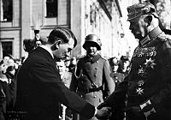
Після Першої світової війни Німеччина, яка втратила свій панівний статус в Європі та з могутньої імперії перетворилася на країну з республіканською формою правління, переживала не найкращі часи. На парламентських виборах 1930 року партія Гітлера вперше заявила про себе на загальнонаціональному рівні.
Остаточно ж утвердитись у влади Адольфу Гітлеру вдалося в 1933 році, коли президент Пауль фон Гінденбург призначив його рейхсканцлером (фактично — прем'єр-міністром) Німеччини.
Адольф Гітлер та Пауль фон Гінденбург, 21 березня 1933 року.

Slide 15
Гітлер прагнув встановити повну гегемонію Німеччини на міжнародній арені. Його основною метою було змінити розташування сил у Європі, поставивши на коліна основних суперників та водночас країн-переможниць у Першій світовій війні: Францію та Великобританію. Спочатку в планах Гітлера була розправа над меншими та слабшими державами, що постали після Паризької мирної конференції: Чехословаччиною та Польщею, а потім вже перехід і до більшої здобичі.

Slide 16
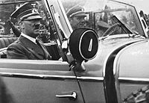
Однією з найбільш яскравих та трагічних сторінок в історії людства є Друга світова війна, яка розпочалася 1 вересня 1939 року нападом німецьких військ на Польщу. Для міжнародної спільноти Гітлер пояснив цей акт як запобіжний захід, який мав би захистити німецьке населення Польщі та убезпечити німецький кордон від можливої «агресії» цієї держави.
Варто зазначити, що коли Сталін 17 вересня атакував Польщу зі сходу, його наміри виглядали майже аналогічно.
Візит Гітлера в окуповану Польщу, вересень 1939 року.

Slide 17
У квітні 1940 року Гітлер віддав наказ розпочати Бліцкріґ на Заході. Тоді швидко було подолано опір Данії, Норвегії, Бельгії, Голандії та Люксембургу. Майже вся континентальна Європа до середини літа 1940 року перейшла під владу Гітлера. Залишалися лише острівна Британія на Північному Заході та СРСР на Сході.

Slide 18
Вже у 1942 році стало зрозуміло, що планам Гітлера про швидку та беззаперечну перемогу на всіх фронтах прийшов крах: у грудні 1941 році війська Вермахту були відкинуті від Москви, а у жовтні 1942 року зазнали поразки біля Ель-Аламейну. Лютий 1943 року остаточно зірвав плани на Східному фронті — грандіозна облога Сталінграда завершилася розгромом та оточенням. Тепер на сході Гітлер прагнув вже не захопити нові території, а утримати наявні здобутки. Із Заходу прийшла нова небезпека: 6 червня 1944 утворився новий фронт, відбулася висадка союзників у Нормандії. Почалися стратегічні бомбардування Німеччини, які сіяли жах серед населення та підірвали колись могутню промисловість цієї держави.

Slide 19
Останні дні Гітлера
26 квітня союзні війська захопили три чверті Берліна, але Гітлер все ще на щось сподівався. Він перебував у двоярусному бункері на глибині близько 10 метрів під землею.
Під вечір стало зрозуміло, що 9-та та 12-та армії не в змозі захистити столицю. З Гітлером у бункері були також його коханка Єва Браун, Геббельс та родина, начальник Генерального штабу Ганс Кребс, секретарі, ад'ютанти, охоронці.

Slide 20
27 квітня. Розпад особистості та запаморочення розуму не завадили Гітлерові віддати наказ затопити тунелі метро, коли він дізнався, що туди спустилися радянські солдати. Виконання наказу призвело до загибелі тисяч людей: поранених німецьких солдатів, жінок та дітей, що там перебували.
29 квітня. Весілля Гітлера та Браун. У якості свідків виступали Йозеф Геббельс та Мартін Борман. Все відбувалося відповідно до закону. Підписали весільний контракт та повінчалися. Після невеликого «святкування» Гітлер усамітнився, аби скласти заповіт

Slide 21
30 квітня. Останній день Гітлера. Всі його наближені збираються для прощання. У сад канцелярії доставлено 200 літрів бензину. Всі, крім Гітлера та Браун, виходять у коридор.
Існує дві версії подальших подій.
Згідно з першою, заснованою на свідченнях особистого камердинера Гітлера, фюрер і Браун вистрілили одне в одного о 15:30. Коли Лінге та Борман увійшли до кімнати, Гітлер сидів, похилившись на софі, а з його скроні текла кров. Револьвер лежав поряд на столі. Мертва Єва була в іншому кутку софи. Свій револьвер вона впустила на підлогу.
Інша версія (прийнята більшістю істориків) наголошує, що Гітлер і Єва Браун отруїлися ціаністим калієм. Перш ніж померти, Гітлер отруїв двох своїх собак.
За наказом Бормана тіла були загорнуті у ковдри, винесені у сад, политі бензином та спалені. Тіла горіли погано, і тому все ж таки напівспалені трупи есесівцям довелося закопати.
Пізніше тіла були знайдені червоноармійцями та кремовані. Прах розвіяли над Ельбою.

